Slide 1
화분 습도 센서
정보통신공학과 20161243 윤성현

Slide 2





개요
기능 설명
토양 수분 센서를 이용해 화분의 토양수분 함유량을 LCD에 출력하고 습도가 일정량 이하로 내려가면 부저를 울려 경고

Slide 3
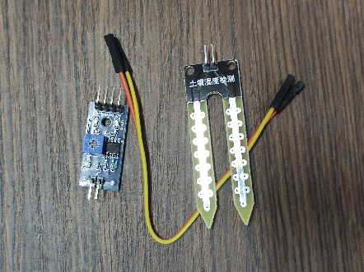
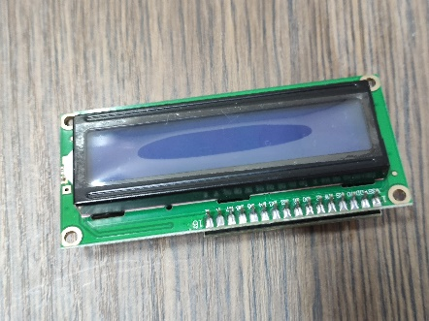
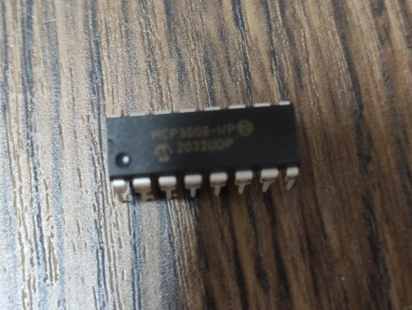
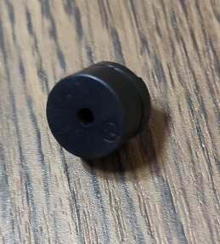
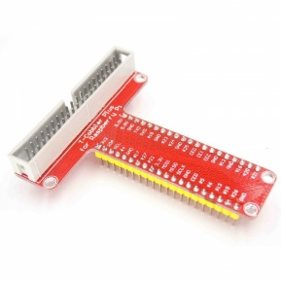



사용 부품
토양 수분 센서
토양 수분 함유량 측정
LCD (1602 I2c)
센서 값 출력
ADC (MCP3008)
아날로그 >> 디지털 변환

Slide 4
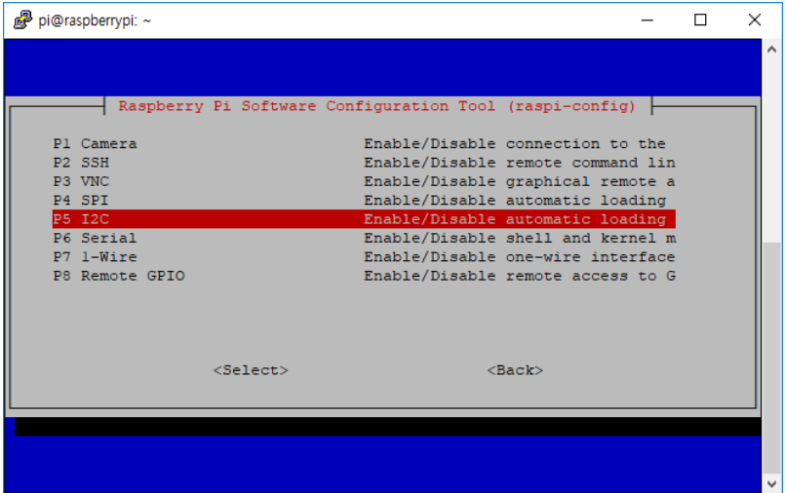
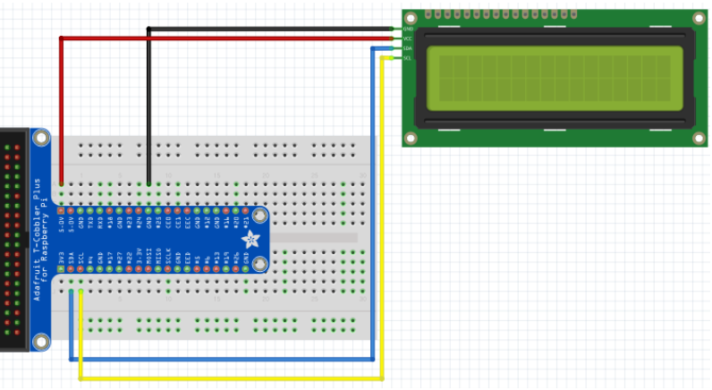
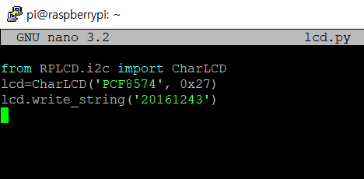
설계 - LCD
1. I2C 통신 활성화
2. 회로연결
3. 소스코드

Slide 5
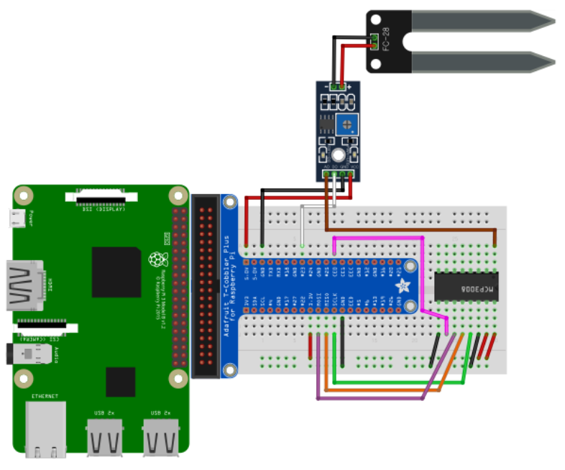
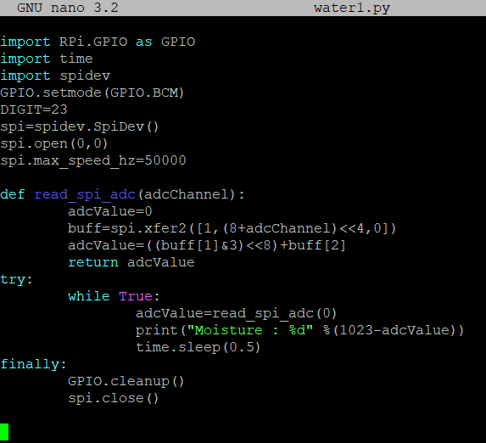
토양 수분 센서
1. 회로연결
2. 소스코드

Slide 6
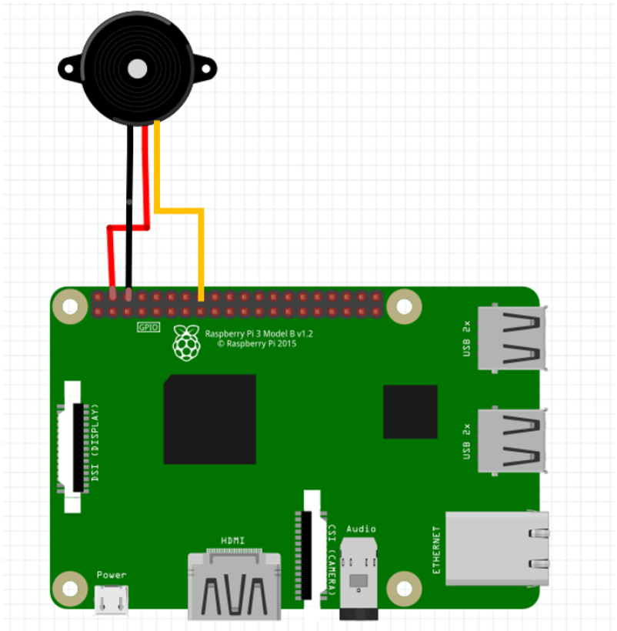
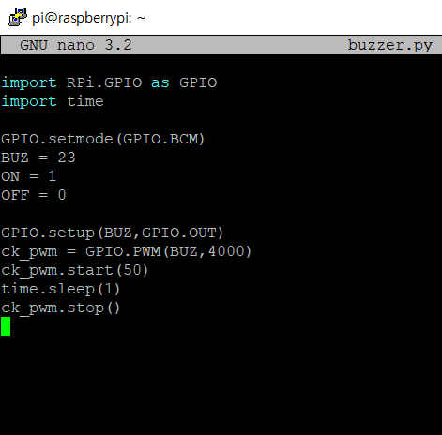
피에조부저
1. 회로연결
2. 소스코드

Slide 7
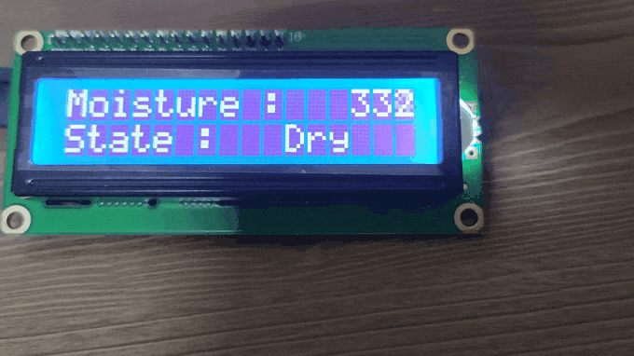
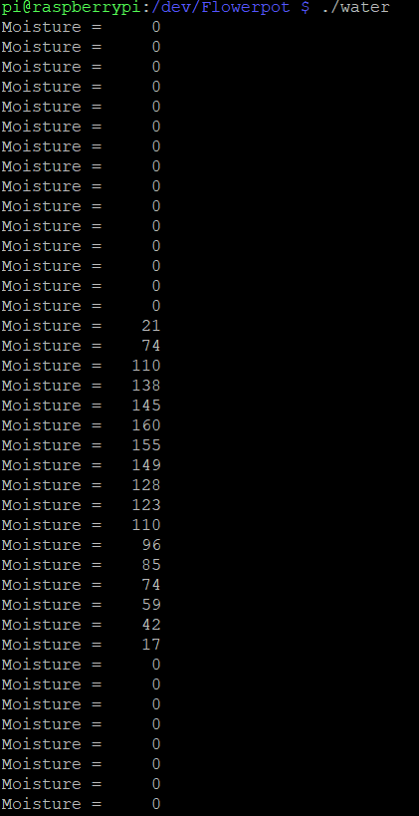
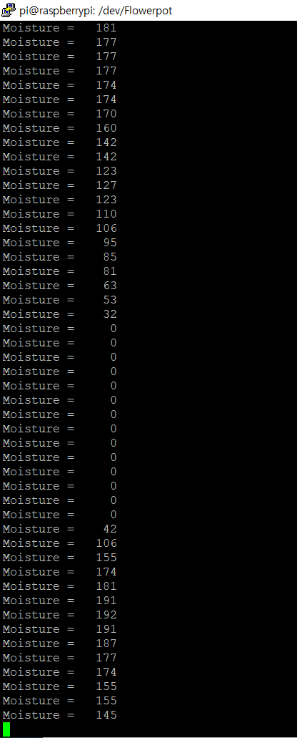
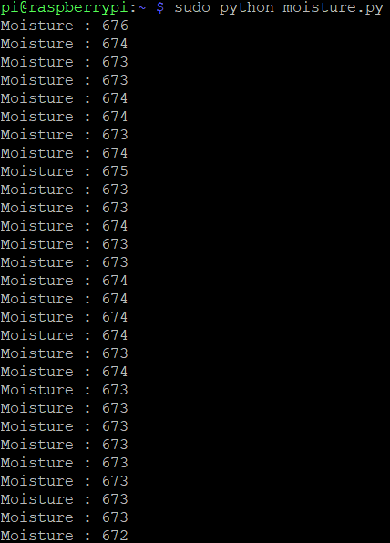
C ? / Python ?

Slide 8
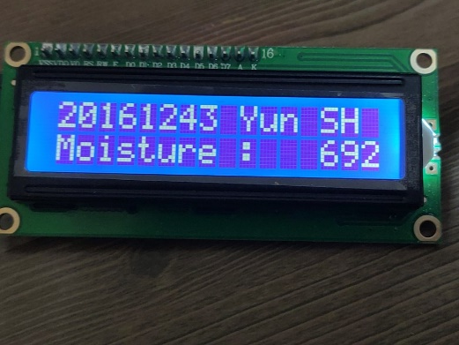
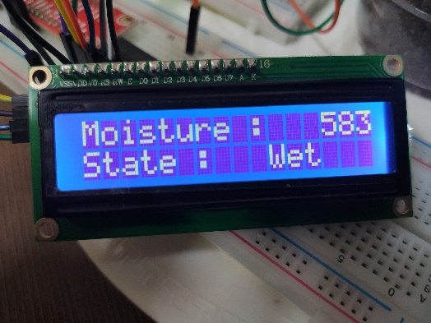
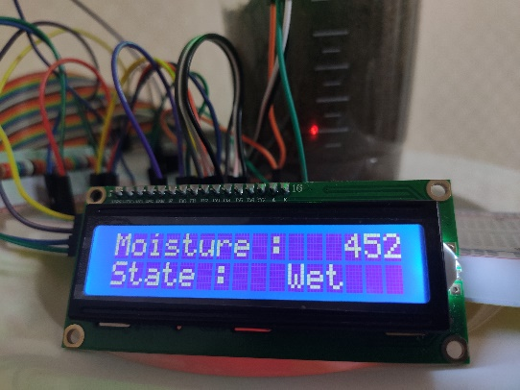


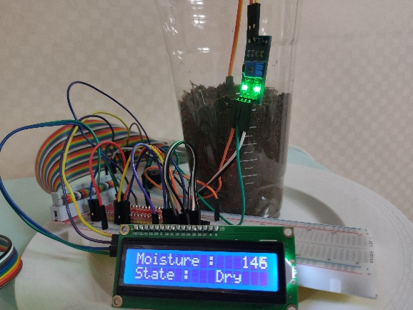
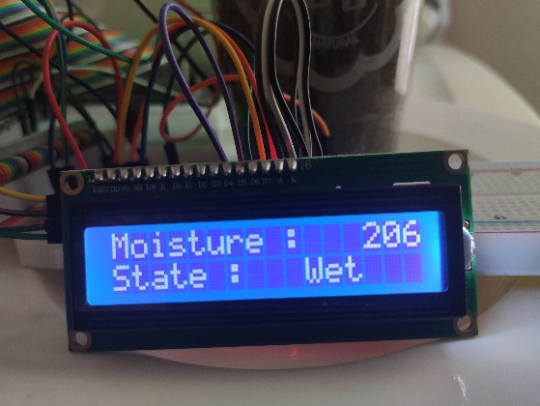
기준 측정
8H
12H
12월1일 21:07
12월2일 05:18
12월2일 17:48
20H
day 260↓
6H
12월3일 20:16
12월3일 14:25

Slide 9
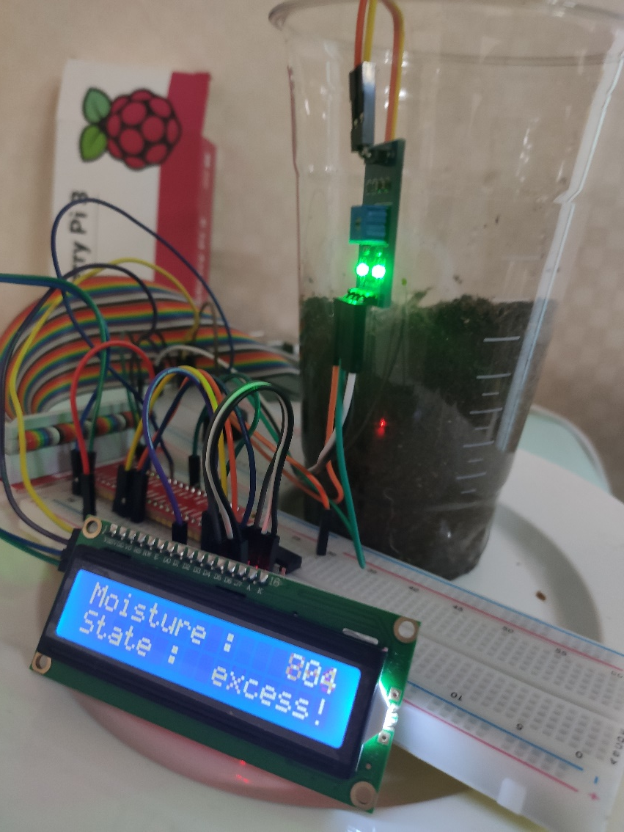
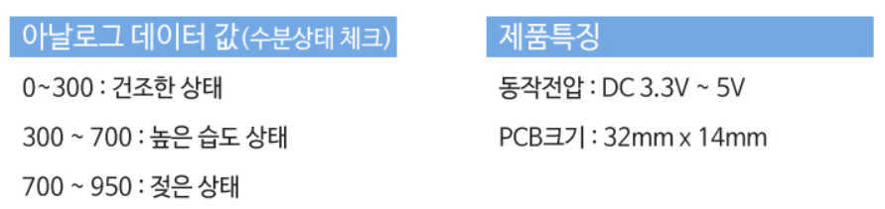
기준 측정
정규 데이터 값
습도 | 0~100 | 100~200 | 200~800 | 800~1023
상태 | Help | Dry | Wet | Excess

Slide 10
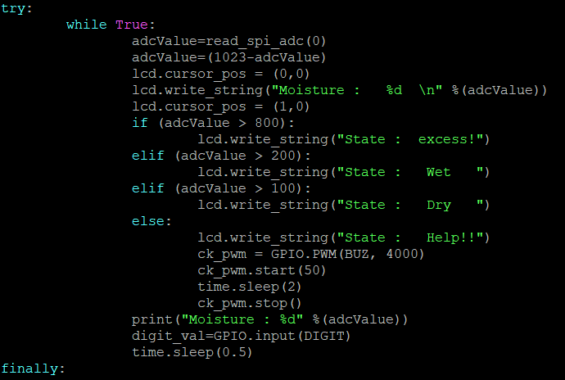
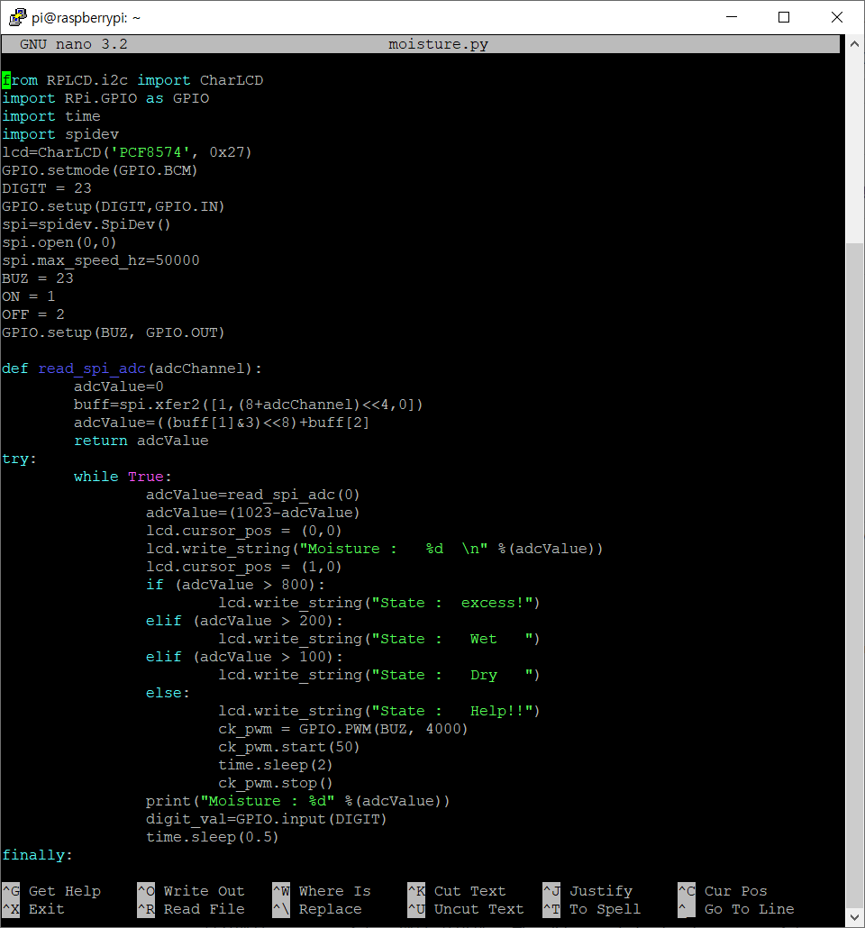

최종소스

Slide 11
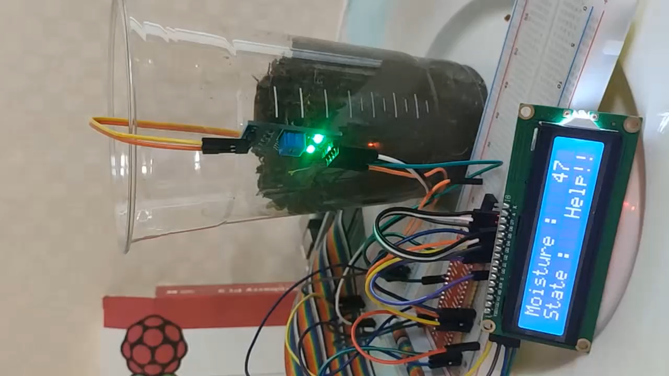
동작

Slide 12
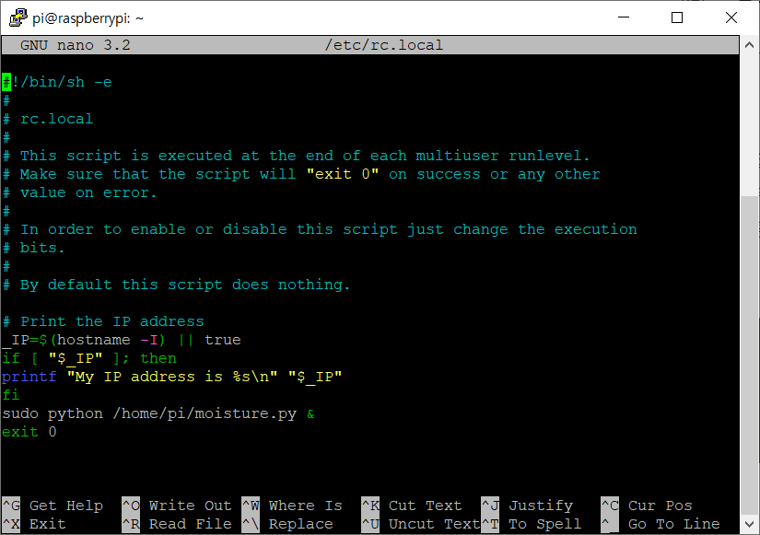
자동 실행

Slide 13
END

